Slide 1

DỰ ĐOÁN KHẢ NĂNG SỐNG SÓT TRÊN TÀU TITANIC
Ứng Dụng Máy Học Để Giải Mã Một Thảm Họa Lịch Sử
Đinh Quang Minh – 3123580024, Lê Thành Duy – 3123580007, Dương Tấn Cường - 3123580004

Slide 2
Danh sách các phần:
Giới thiệu
Phân tích dữ liệu khám phá
Áp dụng các mô hình máy học

Slide 3
GIỚI THIỆU
Sự kiện: Con tàu RMS Titanic chìm vào năm 1912 sau khi va chạm với một tảng băng trôi.
Thảm kịch: Hơn 1500 người trong số 2224 hành khách và thủy thủ đã thiệt mạng.
Câu hỏi đặt ra: Giữa sự hỗn loạn, liệu có những yếu tố nào đã quyết định ai sống, ai mất?
Mục tiêu: Sử dụng dữ liệu để xây dựng mô hình dự đoán khả năng sống sót, từ đó tìm ra các yếu tố ảnh hưởng quyết định.

Slide 4
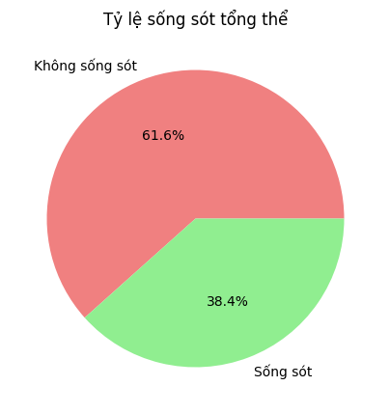
GIỚI THIỆU
Nguồn: Tập dữ liệu Titanic từ Kaggle.
Dữ liệu huấn luyện: 891 bản ghi (hành khách).
Các thuộc tính chính được sử dụng:
Pclass (Hạng vé): Phản ánh địa vị xã hội.
Sex (Giới tính): Yếu tố xã hội quan trọng.
Age (Tuổi): Ưu tiên cứu hộ?
Fare (Giá vé): Chỉ báo kinh tế.
SibSp, Parch: Thông tin về gia đình.
Embarked: Cảng lên tàu.
Biến mục tiêu: Survived (0 = Tử vong, 1 = Sống sót).
Chỉ 38.4% số người sống sót

Slide 5
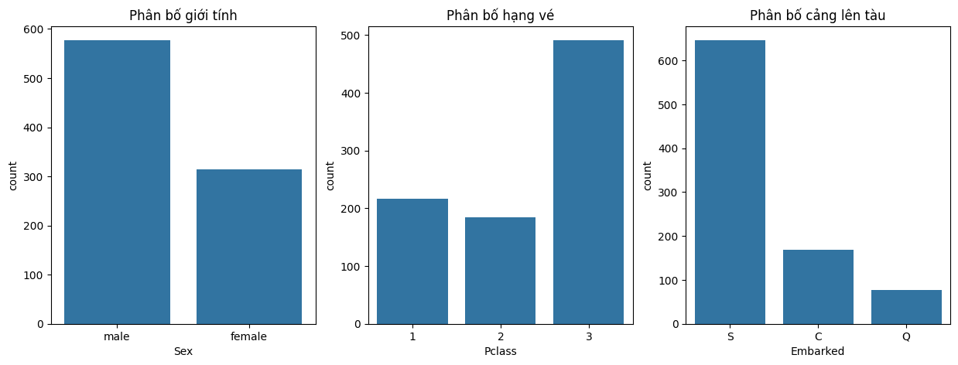
2. PHÂN TÍCH DỮ LIỆU KHÁM PHÁ
Gần 600 nam và hơn 300 nữ.
Hành khách hạng 3 chiếm tỉ lệ lớn nhất, tiếp theo là hạng 1 và hạng 2.
Đa số hành khách lên tàu tại cảng S (Southampton), tiếp theo là C (Cherbourg) và Q (Queenstown) với số lượng ít hơn.

Slide 6
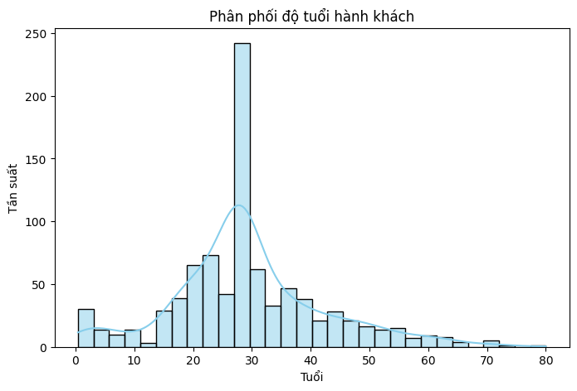
2. PHÂN TÍCH DỮ LIỆU KHÁM PHÁ
Phần lớn hành khách tập trung trong độ tuổi khoảng 20–40 tuổi, trong đó đỉnh cao nhất nằm ở khoảng 28–30 tuổi.

Slide 7
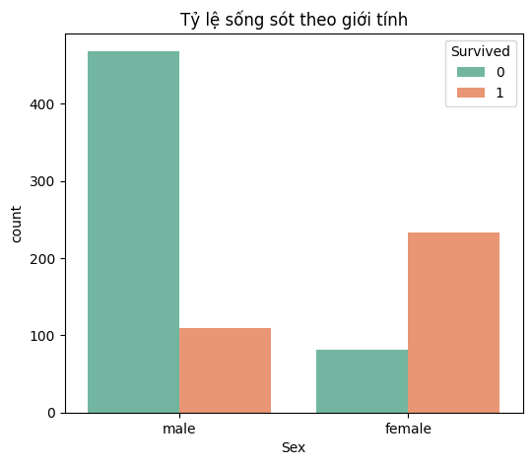
2. PHÂN TÍCH DỮ LIỆU KHÁM PHÁ
Nam giới (male) chiếm phần lớn số hành khách, tuy nhiên tỷ lệ sống sót rất thấp — phần lớn đàn ông trên tàu không qua khỏi.
Nữ giới (female) có tỷ lệ sống sót cao hơn rõ rệt, với số người sống sót vượt xa số không sống sót.

Slide 8
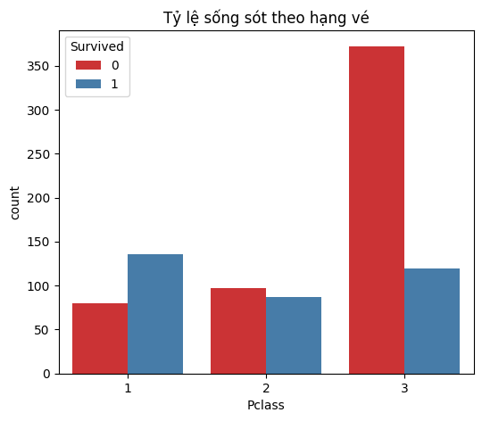
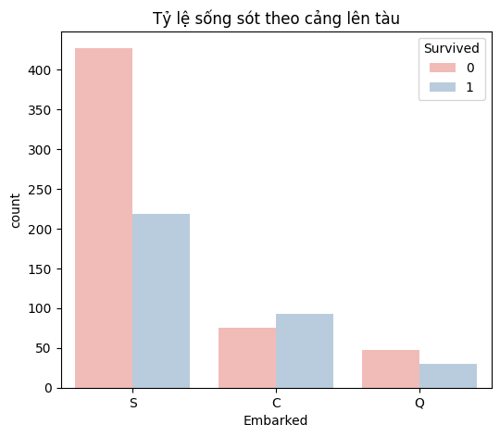
2. PHÂN TÍCH DỮ LIỆU KHÁM PHÁ
Tỉ lệ sống sót Hạng 1 > Hạng 2 > Hạng 3.
Cảng S (Southampton) có số lượng hành khách lớn nhất, nhưng tỷ lệ tử vong cao hơn đáng kể so với tỷ lệ sống sót.
Cảng C (Cherbourg) có tỷ lệ sống sót cao nhất trong ba cảng — số người sống sót vượt số người không sống sót.
Cảng Q (Queenstown) có ít hành khách nhất và tỷ lệ tử vong cao hơn tỷ lệ sống sót.

Slide 9
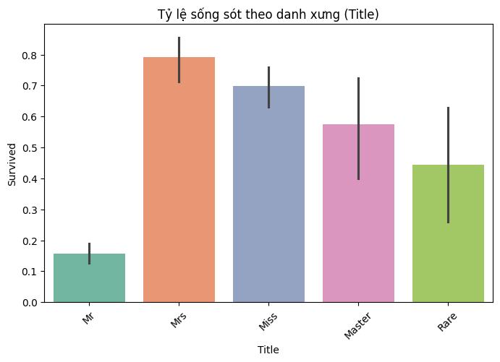
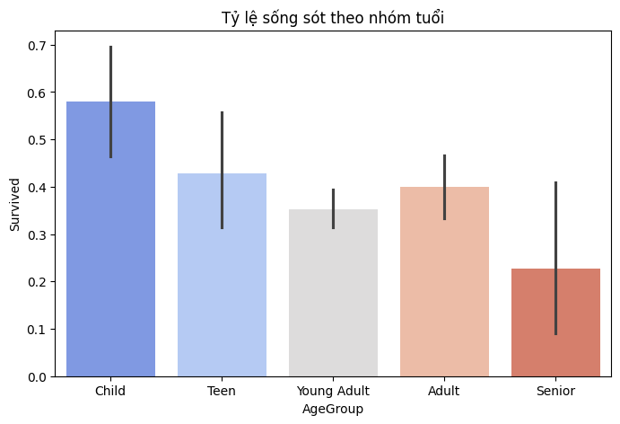
2. PHÂN TÍCH DỮ LIỆU KHÁM PHÁ
Mrs (phụ nữ đã kết hôn) có tỷ lệ sống sót cao nhất (~80%),
Miss (phụ nữ chưa kết hôn) cũng có tỷ lệ sống sót cao (~70%),
Master (trẻ em nam) có tỷ lệ sống sót trung bình (~58%),
Mr (đàn ông trưởng thành) có tỷ lệ sống sót thấp nhất (~15%),
Rare (các danh xưng hiếm, như quý tộc hoặc sĩ quan) có tỷ lệ sống sót biến động (~45%).
Child (trẻ em) có tỷ lệ sống sót cao nhất (~58%)
Teen (thiếu niên) có tỷ lệ sống sót trung bình (~43%)
Young Adult (thanh niên) có tỷ lệ sống sót thấp nhất trong nhóm người trẻ (~35%)
Adult (người trưởng thành) có tỷ lệ sống sót khoảng 40% cho thấy một phần phụ nữ trưởng thành được cứu, nhưng nam giới thì không.
Senior (người cao tuổi) có tỷ lệ sống sót thấp nhất (~23%)

Slide 10
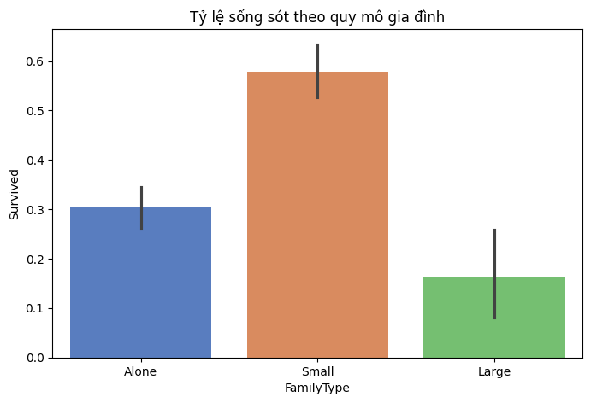
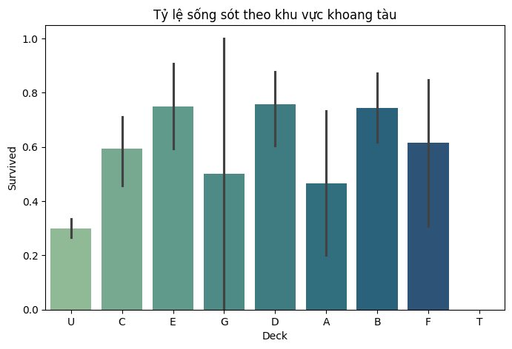
2. PHÂN TÍCH DỮ LIỆU KHÁM PHÁ
Gia đình nhỏ (Small) có tỷ lệ sống sót cao nhất (~58%), cho thấy việc đi cùng một số ít thành viên gia đình tăng khả năng hỗ trợ và phối hợp trong tình huống khẩn cấp.
Đi một mình (Alone) có tỷ lệ sống sót trung bình (~31%), thấp hơn đáng kể so với gia đình nhỏ nhưng vẫn cao hơn gia đình lớn, có tính linh hoạt cao nhưng thiếu sự hỗ trợ.
Gia đình lớn (Large) có tỷ lệ sống sót thấp nhất (~17%), cho thấy việc đi cùng nhiều thành viên gia đình gây khó khăn trong di chuyển và thoát hiểm.
Các khoang tầng trên và giữa tàu (B, D, E) có lợi thế về khoảng cách đến xuồng cứu sinh.
Các khoang tầng dưới (G) và không xác định (U) gặp nhiều khó khăn hơn trong việc thoát hiểm.
Độ biến thiên lớn ở hầu hết các khoang cho thấy yếu tố cá nhân (giới tính, tuổi tác, hạng vé) vẫn đóng vai trò quan trọng. Phân tích biểu đồ tỷ lệ sống sót theo khu vực khoang tàu

Slide 11
3. ÁP DỤNG CÁC MÔ HÌNH MÁY HỌC
Cây quy trình
Chuẩn bị dữ liệu
Chia train test 70/30
Logistic Regression
Random Forest
So sánh lựa chọn mô hình
Kết quả cuối cùng
Pipeline Tiền xử lý
SVM (Support Vector Machine)
Dữ liệu số
Dữ liệu Chuỗi
Gradient Boosting
Tập dữ liệu Titanic

Slide 12
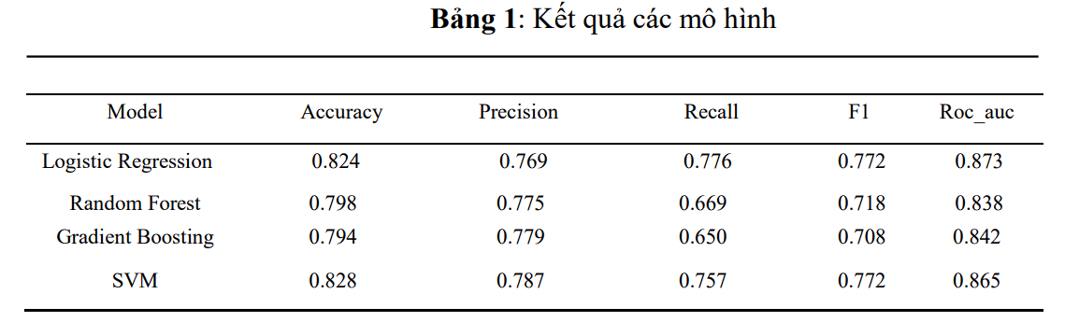
3. ÁP DỤNG CÁC MÔ HÌNH MÁY HỌC
Kết quả chạy
Model: Tên mô hình
Accuracy: Độ chính xác tổng thể
Precision: Độ chính xác của các dự đoán sống sót
Recall: Khả năng phát hiện tất cả những người sống sót thực tế
F1: Điểm F1-score. Là trung bình điều hòa của precision và recall
roc_auc: Điểm roc_auc đo lường khả năng phân loại của mô hình
SVM có accuracy cao nhất (0.828), precision cao nhất (0.787) và f1 khá cao (0.772), roc_auc cũng rất tốt (0.865).
Logistic Regression cũng có hiệu suất rất tốt, đặc biệt là roc_auc cao nhất (0.873).
Kết quả này giúp bạn so sánh và quyết định mô hình nào phù hợp nhất với mục tiêu của mình.

Slide 13
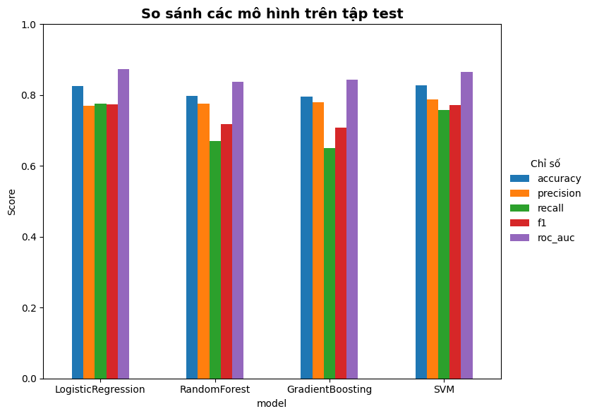
3. ÁP DỤNG CÁC MÔ HÌNH MÁY HỌC
SVM đạt Accuracy cao nhất (≈0.83) và F1 cân bằng tốt.
Logistic Regression có Recall và ROC-AUC cao nhất, dự đoán người sống sót tốt.
Random Forest và Gradient Boosting kém hơn, dễ overfit và bỏ sót mẫu sống sót.
Kết luận:
SVM và Logistic Regression là hai mô hình hiệu quả và ổn định nhất cho bài toán Titanic.
Ta chọn mô hình SVM vì từ biểu đồ so sánh hiệu suất, SVM đạt độ chính xác (Accuracy) và F1-score cao nhất, đồng thời duy trì ROC-AUC ổn định. Mô hình này cân bằng tốt giữa khả năng nhận diện hành khách sống sót và giảm thiểu lỗi phân loại.

Slide 14
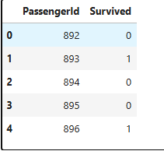
3. ÁP DỤNG CÁC MÔ HÌNH MÁY HỌC
Áp dụng mô hình tốt nhất và lưu kết quả
No duplicated rows found.
SVM Accuracy: 0.8284
Trong đó, giá trị của cột Survived:
0: Tương ứng với "Không sống sót".
1: Tương ứng với "Sống sót".

Slide 15
Cảm ơn các bạn đã xem

